Slide 1
EL BANCO DE FRICCIÓN DE FLUIDOS Y SU INCIDENCIA EN LA FORMACIÓN DEL GUARDIAMARINA DE LA ESCUELA SUPERIOR NAVAL “CMDTE. RAFAEL MORÁN VALVERDE”
ELABORADO POR:
GM 4/A MORALES JARAMILLO JONATHAN

Slide 2
AGENDA
PROBLEMA
JUSTIFICACIÓN
OBJETIVO GENERAL
OBJETIVOS ESPECÍFICOS
FUNDAMENTACIÓN TEÓRICA
FUNDAMENTACIÓN METODOLÓGICA
RESULTADOS DE LA INVESTIGACIÓN O PROPUESTA.
CONCLUSIONES
RECOMENDACIONES

Slide 3
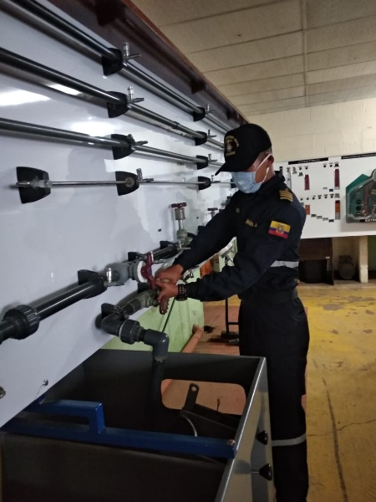
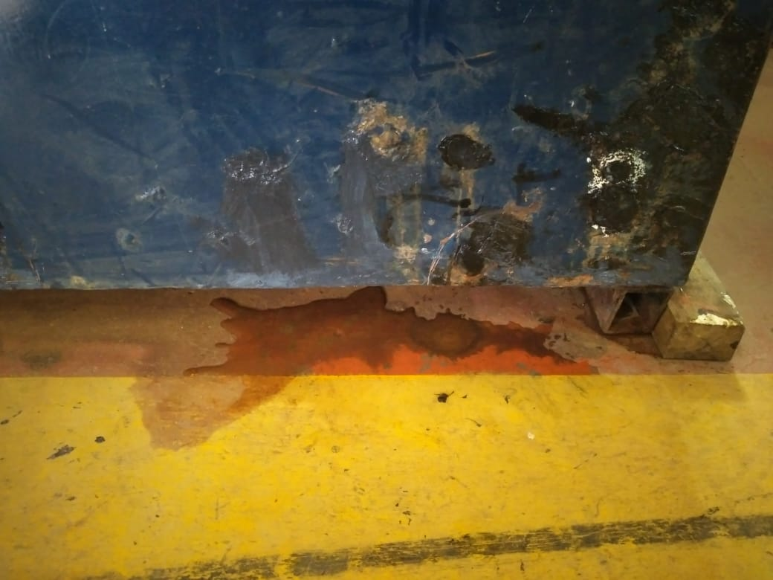
HIPOTESIS
Mejorar la operatividad del banco de fricción de fluidos para desarrollar nuevas habilidades, conocimientos y destrezas en la formación del guardiamarina mediante las prácticas en el laboratorio de Maquinaria Naval de la Escuela Superior Naval.

Slide 4
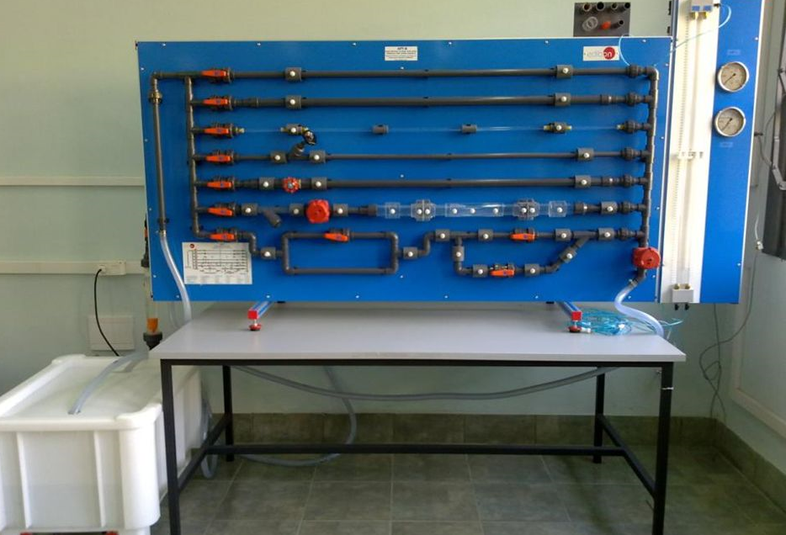
JUSTIFICACIÓN
Importancia
Beneficiarios
Los Guardiamarinas, en las prácticas de fluidos en las materias respectivas de su formación académica.
Buen manejo del banco de fricción de fluido
Servirá para la realización de talleres en coordinación con la teoría y práctica de la materia en su nivel respectivo
Incide en la formación del guardiamarina en sus conocimientos académicos.

Slide 8
OBJETIVO GENERAL
Determinar la influencia de las pruebas del banco de fricción de fluidos, en la formación integral del guardiamarina, mediante un análisis de los resultados obtenidos de la investigación, a fin de contribuir al mejoramiento de las prácticas en el laboratorio de Maquinaria Naval de la Escuela Superior Naval.

Slide 9
OBJETIVOS ESPECÍFICOS
Diagnosticar la situación actual del estado del banco de fluidos a través de prácticas de laboratorio, para conocer la incidencia que se produce en el aprendizaje de los guardiamarinas, en el laboratorio de Maquinaria Naval.
Determinar por medio de un análisis comparativo del banco de fricción de fluidos con equipos modernos para medir el grado de incidencia y seleccionar la mejor opción económica.
Mejorar el área hidro cinética de fluidos, mediante la reestructuración del banco de fricción de fluidos en el laboratorio de Maquinaria Naval, para fortalecer y contribuir en el aprendizaje práctico-teórico en la formación integral del guardiamarina.

Slide 10
FUNDAMENTACIÓN TEÓRICA
Usado para el estudio de pérdidas de cargas de fluidos en tuberías de diferentes dimensiones, que sirven para medir un caudal entre ellos, válvulas, codos, tubos, las mediciones de pérdida de carga se las realiza mediante manómetros.
Los sensores de presión o transductores de presión son instrumentos o dispositivos compuestos por elementos que sirven para detectar la presión real aplicada y a otros componentes que transforma la información en una señal de salida
Permite o restringe el paso de un fluido de conducciones provenientes de alguna máquina, permiten conectar y/o desconectar o aislar diferentes tipos de líquidos
Banco de Fricción de Fluidos.
Sensores de presión.
Válvula esférica
Notes:
Se indican el tamaño, tipo y características del extintor que se debe llevar a bordo
Motores fuera de Borda: la normativa para regular la potencia de los motores fuera de borda, la cantidad de motores que debe poseer la embarcación y el limite de velocidad durante la navegación

Slide 11
FUNDAMENTACIÓN METODOLÓGICA
Enfoque
Mixto
Alcance
Explicativo
Instrumentos de recolección
Entrevistas
Encuestas
Observación
Diseño
No experimental transversal
Población y Muestra
Un total de 93 guardiamarinas entre segundo y cuarto año.
Notes:
Mixto:Se analizará la incidencia en la formación del guardiamarina con el uso del banco de fricción a base de entrevistas, encuestas y análisis de estadísticas.
Explicativo: Se centra en explicar por qué ocurre un fenomeno y en qué condiciones se da éste
No experimental: los estudios que se realizan con variables que no son manipuladas, es decir, más cerca de la realidad de una forma natural

Slide 12
FUNDAMENTACIÓN METODOLÓGICA
Empresa | Producto | Valor
SAVAIN | Perdidas de cargas en el sistema de tuberías HM 150.11 | $20.600,10
 | Módulo básico para ensayos sobre mecánica de fluidos 150 | $9.496,35
 | Fundamentos de la mecánica de fluidos. ¡Recomendado PC con Windows! | $41.176,70
 | Pérdidas en elementos de tuberías 250.08 | $4.215,90
Figura 1.
Modelo HM 150.11 perdidas de cargas en el sistema de tuberías.

Slide 13
FUNDAMENTACIÓN METODOLÓGICA
HDM 150.11
Estudio de pérdidas de carga en piezas de conexión de tuberías .
Distintos dispositivos para determinar el caudal según el método de presión diferencial
6 secciones de tubo, que se pueden cerrar individualmente, con distintos elementos de tuberías:, piezas en Y, piezas en T, ángulos y codos
Objetos de medición fabricados con material transparente: tubo de Venturi, caudalímetro de placa con orificio : válvula de asiento inclinado, válvula de compuerta.
2x 2 tubos manométricos para la medición de la diferencia de presión
HDM 250.08
Pérdidas de carga en tubos y elementos de tuberías
Influencia de la velocidad de flujo sobre la pérdida de carga
Aplicación de la ecuación de Bernoulli
Determinación de coeficientes de resistencia
Influencia de la aceleración, fricción de tubo y desviación sobre la pérdida de carga
Software GUNT adaptado específicamente a los accesorios utilizados
Módulo de aprendizaje con fundamentos teóricos
Descripción del dispositivo
Representación gráfica de desarrollos de presión
Transferencia de datos a través de USB para un uso externo versátil de los valores medidos y las capturas de pantalla, por ejemplo, la evaluación en Excel

Slide 14
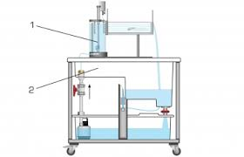
FUNDAMENTACIÓN METODOLÓGICA
Empresa | Producto | Valor
AQUAPRO S.A | Perdidas de cargas en el sistema de tuberías HM 150.11 | $19.233,10
 | Módulo básico para ensayos sobre mecánica de fluidos marca Glunt HM 150 | $8.704,80
 | Fundamentos de la mecánica de fluidos HM 250 | $37.902,15
 | Perdidas en elementos de tuberías HM 250.08 | $3.808,35
Figura 2.
Tanque de almacenamiento de perdidas en elementos de tuberías.

Slide 15
Análisis de las Entrevistas
FUNDAMENTACIÓN METODOLÓGICA
Entrevistas realizadas a 4 señores Oficiales de Marina que se encuentran a bordo de los buques de la Armada, quienes en sus diferentes departamentos de trabajo, emplearon el uso de mecánica de fluidos durante sus labores.

Slide 16
Análisis de las Entrevistas
FUNDAMENTACIÓN METODOLÓGICA
Entrevistados | Análisis
¿Los conocimientos adquiridos en su proceso de formación profesional en la Escuela Superior Naval, sobre el conocimiento de fluidos han sido de ayuda en el desempeño de sus actividades académicas en las diferentes materias? | Durante el proceso de formación en la Escuela Superior Naval, se emplea un aprendizaje teórico, ya que en la carrera de oficial de marina se ocupa varios cargos entre ellos el de CONAVE o ingeniero en las diferentes unidades donde se aplica la practica donde intervienen los fluidos.
¿Considera factible el uso del banco de fluidos, para que el Guardiamarina obtenga mayores conocimientos en el campo de mecánica de fluidos? | Se comparó el estudio de ellos realizados dentro de ESSUNA y sus prácticas realizadas, ayudan al desarrollo practico- teórico sobre el estudio de las presiones de un fluido.
¿En su proceso de formación profesional la Escuela Naval contaba con los elementos mecánicos y o físicos necesarios para realizar las prácticas en el laboratorio de Maquinaria Naval? | Se contaba con la enseñanza necesaria, pero no lo realizaban de manera completa, debido a los inconvenientes para la realización de prácticas ya que contaban con elementos no operativos o con limitaciones.

Slide 17
Encuestas realizadas a los Guardiamarinas.
FUNDAMENTACIÓN METODOLÓGICA
Pregunta 1: ¿Conoce usted el grado de operatividad del aparato de fricción de fluidos actual de la Escuela Superior Naval?
No
Si

Slide 18
Pregunta 1: ¿Conoce usted el grado de operatividad del aparato de fricción de fluidos actual de la Escuela Superior Naval?
FUNDAMENTACIÓN METODOLÓGICA
Figura 12
Grado de Operatividad
Tabla 4
Grado de Operatividad
Opciones de Respuestas | No. | Porcentaje
No | 68 | 89%
Si | 8 | 11%
Total | 76 | 100%
Fuente: Brigada de guardiamarinas 2020.
Fuente: Tabla 4
Notes:
Esto se debe a la falta de práctica de laboratorio con el banco de prueba debido a su estado operativo con limitaciones para fortalecer los conocimientos.

Slide 19
Pregunta 7: ¿Cree que la práctica del banco de fricción de fluidos, influiría a la formación del guardiamarina?.
FUNDAMENTACIÓN METODOLÓGICA
No
Si

Slide 20
Pregunta 7: ¿Cree que la práctica del banco de fricción de fluidos, influiría a la formación del guardiamarina?.
FUNDAMENTACIÓN METODOLÓGICA
Figura 18
Influencia en la Formación
Tabla 10 Riesgos que se presentan en las embarcaciones
Influencia en la formación.
Opciones de Respuestas | No. | Porcentaje
No | 4 | 5%
Si | 72 | 95%
Total | 76 | 100%
Fuente: Brigada de Guardiamarinas 2020.
Fuente: Tabla 10
Notes:
En este gráfico se puede observar que el 95% de los encuestados si creen que el desarrollo de prácticas influye en la formación académica de los guardiamarinas debido a su desarrollo académico y prácticas que se realizan en la Escuela Superior Naval y el 5% no creen necesarias el desarrollo de prácticas.

Slide 21
Pregunta 8: ¿Considera necesario en el proceso de formación profesional en la Escuela Superior Naval se fortalezcan los conocimientos de los guardiamarinas en el ámbito naval, mediante prácticas en el laboratorio de Maquinaria Naval?
FUNDAMENTACIÓN METODOLÓGICA
Tabla 11 Cumplimiento de la embarcación
Fortalecer conocimientos mediante practicas
Figura 19
Fortalecer conocimientos mediante practicas.
Opciones de Respuestas | No. | Porcentaje
Totalmente de acuerdo | 60 | 79%
Medianamente de acuerdo | 9 | 12%
Parcialmente de acuerdo | 5 | 6%
En desacuerdo | 2 | 3%
Total | 76 | 100%
Fuente: Brigada de Guardiamarinas 2020.
Fuente: Tabla 11

Slide 22
RESULTADOS DE LA INVESTIGACIÓN O PROPUESTA
Título de la propuesta:
Cobertura poblacional:
Cobertura territorial:
Mejoramiento del banco de fricción de fluidos y elaboración de un manual de operación del mismo.
Los Guardiamarinas.
Provincia de Santa Elena
Restaurar la operatividad del banco de prueba de fricción de fluidos, mediante un plan de trabajo y procedimiento de recuperación para el fortalecimiento de enseñanza en la formación del guardiamarina en la Escuela Superior Naval.
Objetivo de la propuesta
Notes:
Elaborar una guía de funcionamiento, a través de un análisis de los datos técnicos del banco de prueba de fricción de fluidos para la familiarización de los Guardiamarinas con la operatividad de este mencionado.
Regenerar el banco de prueba como herramienta de ayuda pedagógica educacional, mediante (instalación de nuevas partes que permitan su mejor desempeño y aprendizaje a los Guardiamarinas.
Obtener habilidades prácticas vinculadas al ensamblaje y desembalaje de las partes del banco de prueba, realizando pruebas en diferentes secciones donde se mida la presión; y su fortalecimiento en la materia Teoría de Máquinas y Mecanismos

Slide 23
PROPUESTA
Desarrollo de la Propuesta
Desmontaje del banco de prueba de fricción de fluidos.
N | Operación | Observaciones Importantes
1 | Retirar las conexiones y marcado | Retirar cuidadosamente teniendo en cuenta las conexiones. Retirar cuidadosamente la manguera de la bomba. Retirar la bomba de la base teniendo en cuenta el peso de esta. Retirar el sistema de tuberías verificando que no tengan orificios y cada uno posea fuga al momento de la circulación del fluido por las tuberías.
2 | Desmontar el tanque de almacenamiento de agua.
3 | Desmontar la bomba
4 | Desmontar la base de la bomba
5 | Desmontar los tubos por partes
6 | Desmontar las llaves de fluidos
7 | Retirar los soportes que sostienen los tubos
8 | Limpiar cuidadosamente las partes

Slide 24
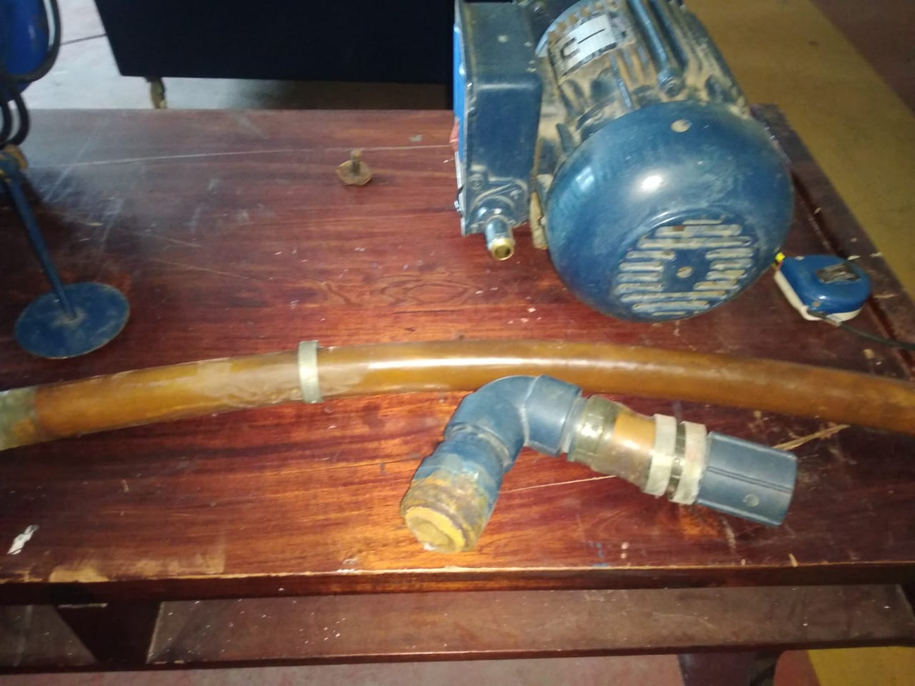
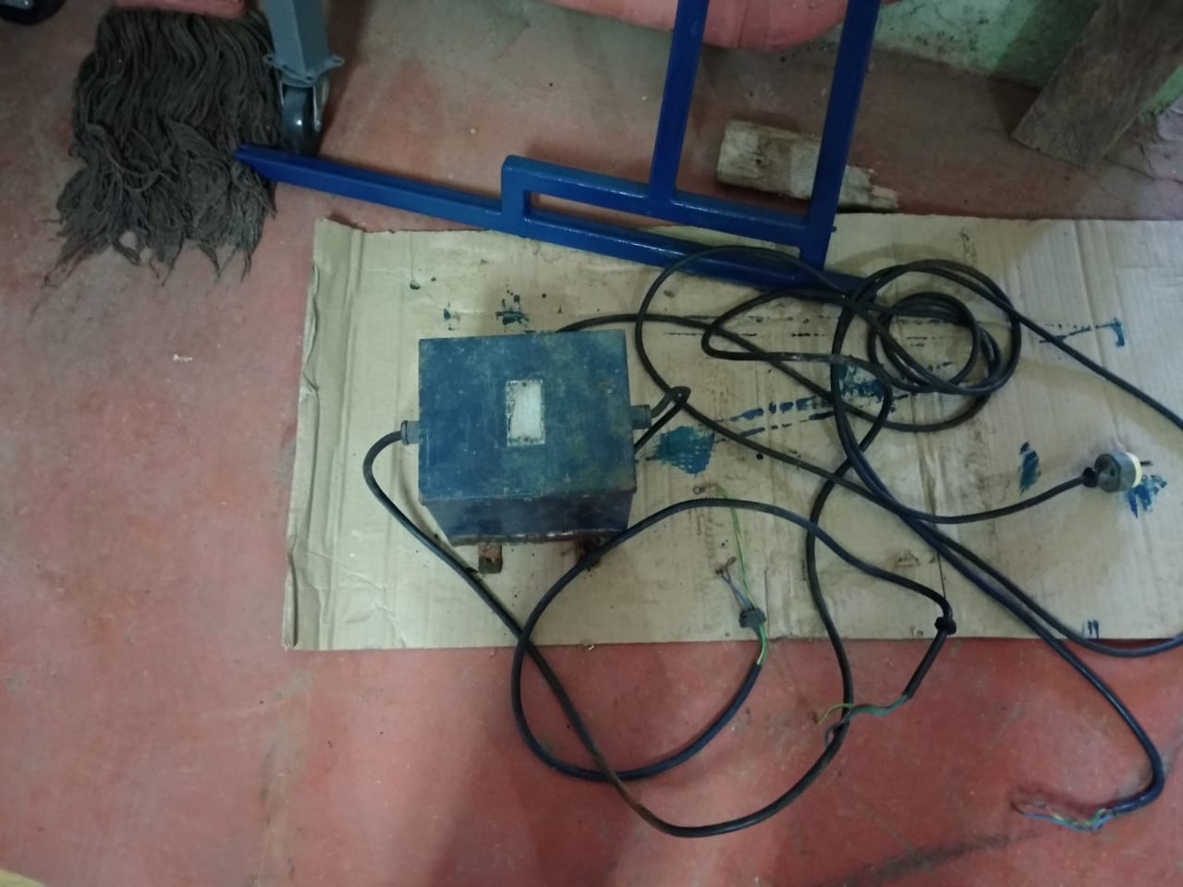
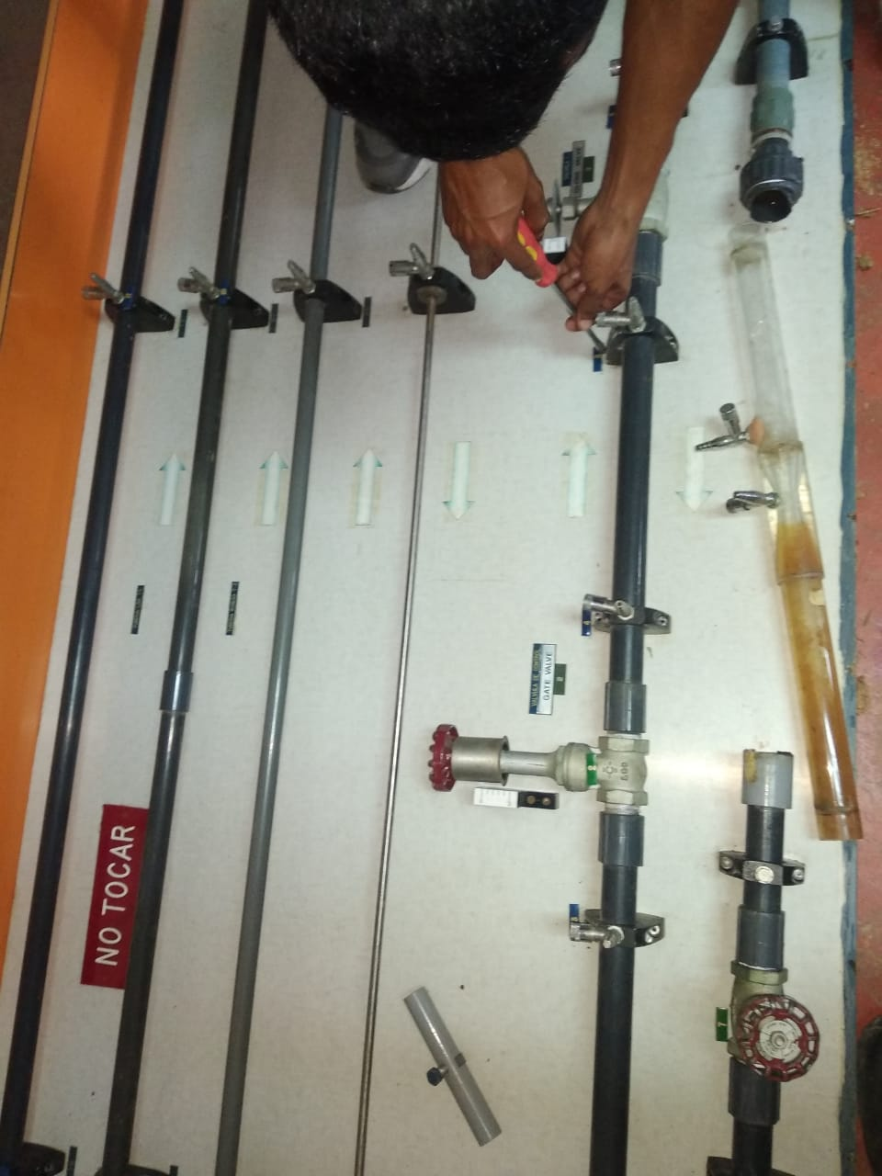
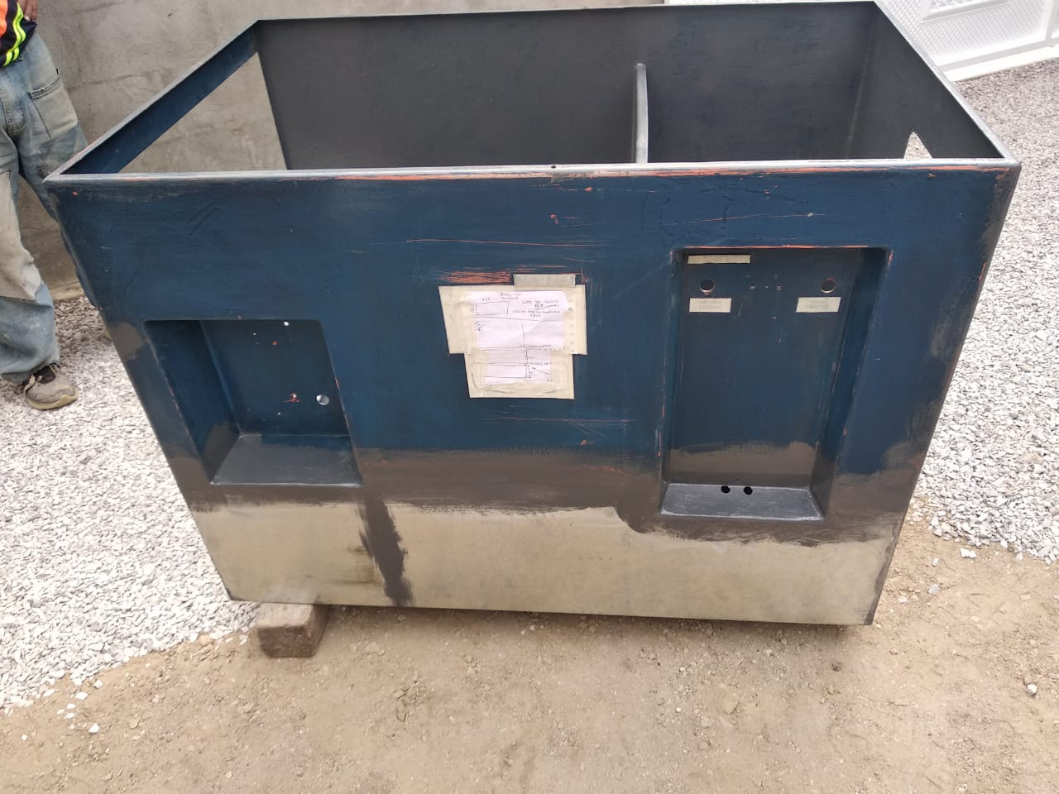
PROPUESTA
Figura 1.
Desmontaje de la bomba.
Figura 2.
Mantenimiento de la fuente de poder del banco de fluidos.
Figura 3.
Desmontaje del tanque de almacenamiento de agua.
Figura 4.
Desmontaje de tuberías y válvulas del banco de fluidos

Slide 25
PROPUESTA
Desarrollo de la Propuesta
Montaje del banco de prueba de fricción de fluidos.
N | Operación | Observaciones importantes
1 | Montar los rodamientos en la base del tanque | Al conectar el cableado con el breque para su funcionamiento tener cuidado en el encendido y alejarse de la corriente. Verificar el estado de operatividad de la batería.
2 | Montar la bomba
3 | Montar el tanque en el soporte o la base móvil.
4 | Montar la fuente de energía.
5 | Montar los cableados que dan funcionamiento
6 | Montar la tapa del circuito de la bomba
7 | Ajustar adecuadamente los cables de los breques

Slide 26
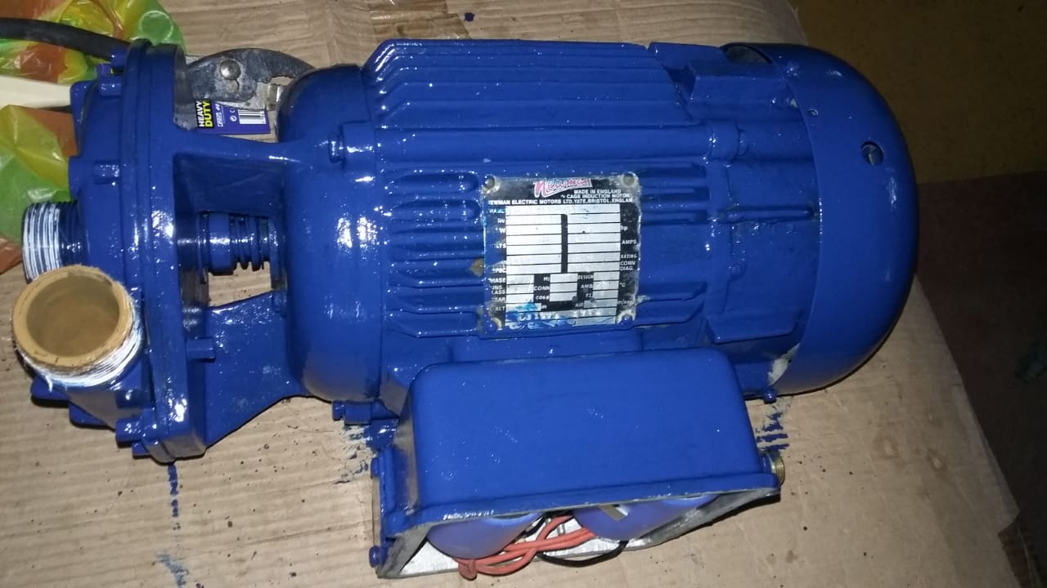
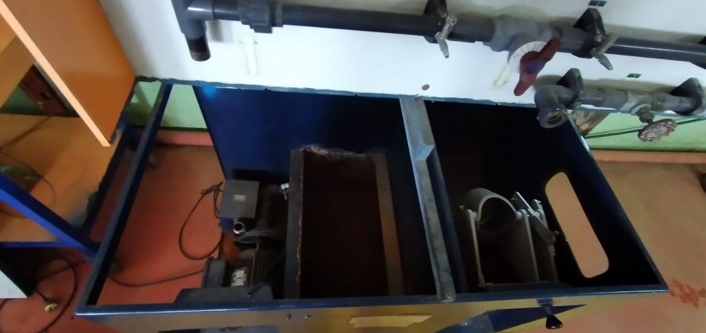
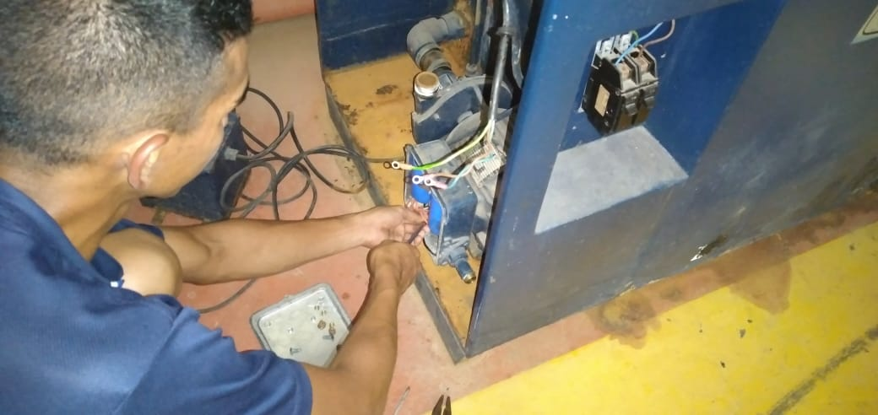
PROPUESTA
Figura 5.
Mantenimiento y montaje de la bomba de agua .
Figura 6.
Mantenimiento y montaje del tanque de almacenamiento de agua .
Figura 7.
Montaje de la fuente de poder .

Slide 27
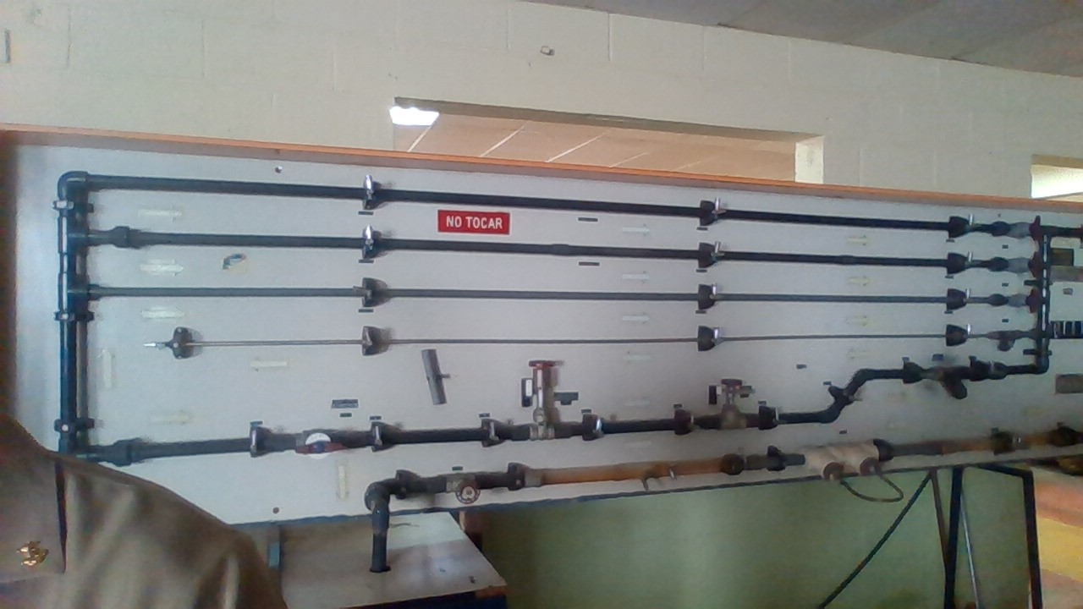
RESULTADO
ANTES
Figura 8.
Banco de prueba de fluidos en estado operativo con limitaciones .

Slide 28
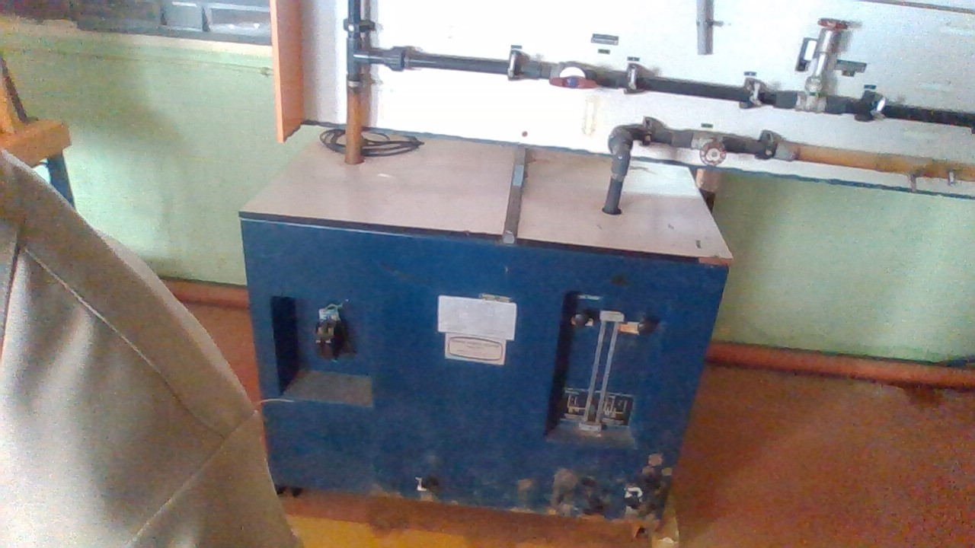
Figura 9.
Banco de prueba de fluidos con fugas en tuberías y en el tanque de almacenamiento de agua .

Slide 29
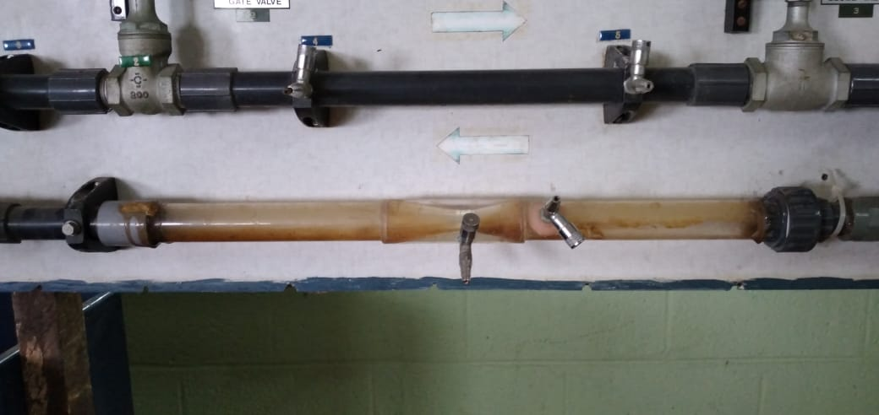
Figura 10.
Tubo Venturi con desgaste interno y aberturas en sus lados.

Slide 30
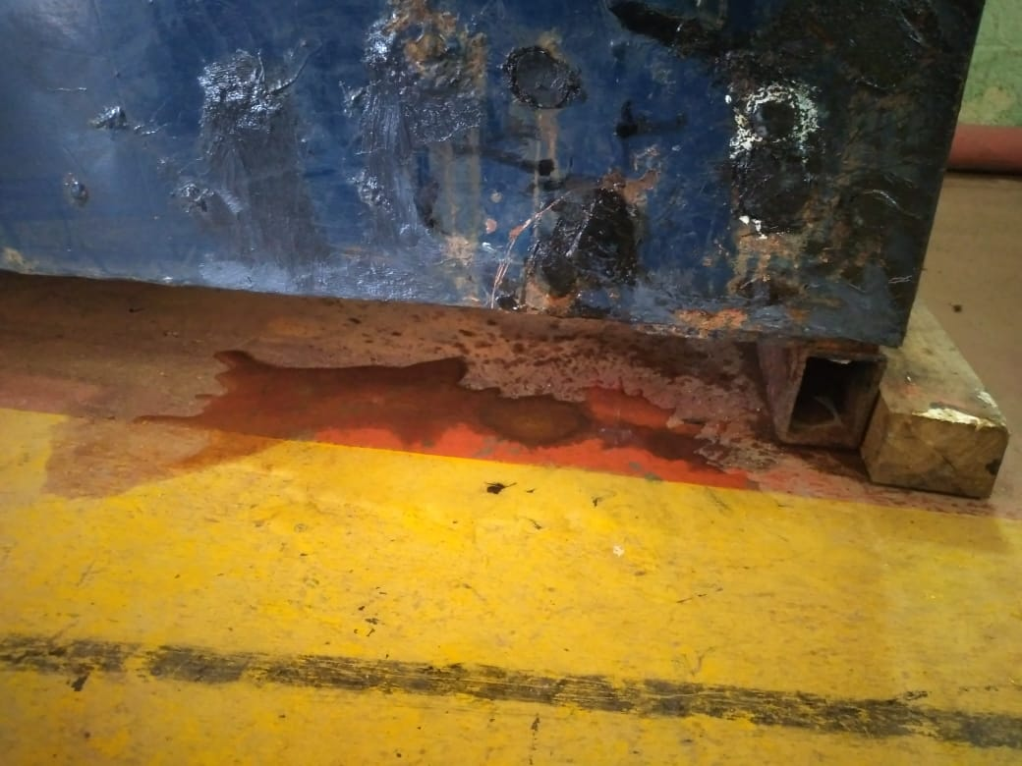
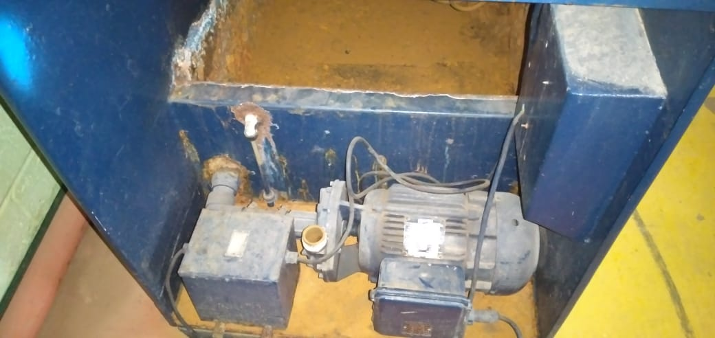
Figura 11.
Deterioro y fuga del tanque de almacenamiento de agua

Slide 31
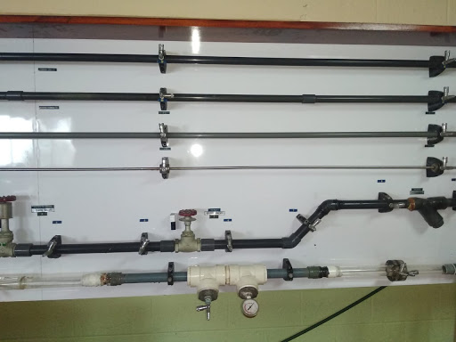
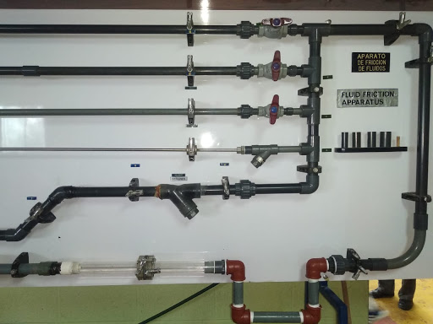
RESULTADO
DESPUES
Figura 12.
Banco de prueba de fricción de fluidos mejorado.

Slide 32
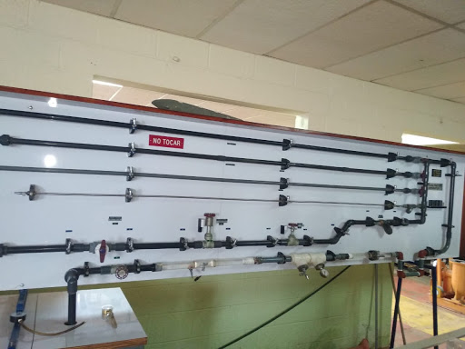
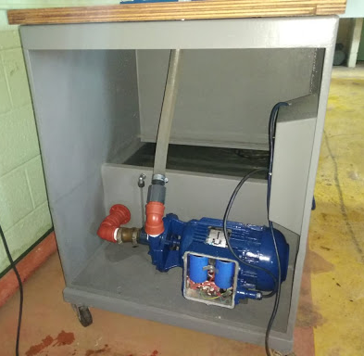
RESULTADO
DESPUES
Figura 11.
Redes de tuberías y bomba de agua adaptados al tanque de almacenamiento de agua.

Slide 33
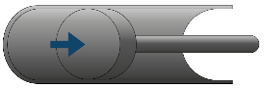
CONCLUSIONES
El desarrollo de las encuestas y su análisis permitió medir el grado de conocimiento de los guardiamarinas en el ámbito de hidrocinética, específicamente en tuberías, contribuyendo así a afirmar los conocimientos prácticos- teóricos en el laboratorio, lo suficiente para alcanzar las competencias indispensables en los futuros Oficiales de Marina.
El análisis comparativo efectuado entre el banco de pruebas existente en la Escuela Superior Naval y otros equipos modernos, facilitó determinar que es posible realizar pruebas de similar alcance con los materiales y medios disponibles.
La reestructuración del banco de fricción del laboratorio de Maquinaria Naval permitió mejorar el área hidro cinética de fluidos a fin de optimizar las prácticas y funcionalidad en el aprendizaje a los guardiamarinas y el mejoramiento en sus destrezas, para lograr los objetivos estipulados en la malla académica.

Slide 34
RECOMENDACIONES
Motivar a los Guardiamarinas futuros Oficiales de marina a contribuir con el aporte de propuestas de innovación, para la optimización y mejora del laboratorio de Maquinaria Naval.
Modernizar la obtención de parámetros a través de sensores de presión modernos, para digitalizar su lectura y mejorar las ayudas didácticas del proceso de enseñanza teórico-práctico.
Gestionar ante el departamento de apoyo académico la adquisición de nuevas ayudas pedagógicas, que brinden facilidades a los guardiamarinas, para alcanzar buenas habilidades y destrezas, mediante las prácticas de laboratorio.

Slide 36
GRACIAS POR SU ATENCIÓN

